Slide 1

Operadores Aritméticos
INGENIERÍA DE SISTEMAS Y COMPUTACIÓN

Slide 2
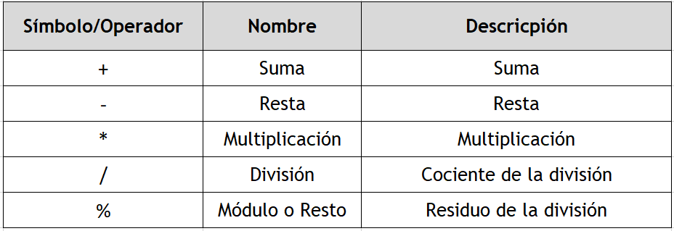
Operadores Aritméticos
INGENIERÍA DE SISTEMAS Y COMPUTACIÓN
Producen un valor numérico.

Slide 3
Operadores Aritméticos
INGENIERÍA DE SISTEMAS Y COMPUTACIÓN
Ejemplos Operador ‘+’
5 + 1 ➜ 6
2.0 + 2.5 ➜ 4.5
6.0 + 1 ➜ 7.0
0 + 1.0 ➜ 1.0

Slide 4
Operadores Aritméticos
INGENIERÍA DE SISTEMAS Y COMPUTACIÓN
Ejemplos Operador ‘-’
4 - 3 ➜ 1
6.5 - 3.5 ➜ 3.0
15.0 - 4.5 ➜ 10.5
5 - 10 ➜ -5
7.5 - 20.5 ➜ -13.0

Slide 5
Operadores Aritméticos
INGENIERÍA DE SISTEMAS Y COMPUTACIÓN
Ejemplos Operador ‘*’
4 * 4 ➜ 16
7.0 * 9 ➜ 63.0
8.5 * 2.0 ➜ 17.0
1.0 * 45 ➜ 45.0

Slide 6
Operadores Aritméticos
INGENIERÍA DE SISTEMAS Y COMPUTACIÓN
Ejemplos Operador ‘/’
20 / 5 ➜ 4
22 / 5 ➜ 4
22 / 5.0 ➜ 4.4
45 / 6 ➜ 7
45.0 / 6.0 ➜ 7.5

Slide 7
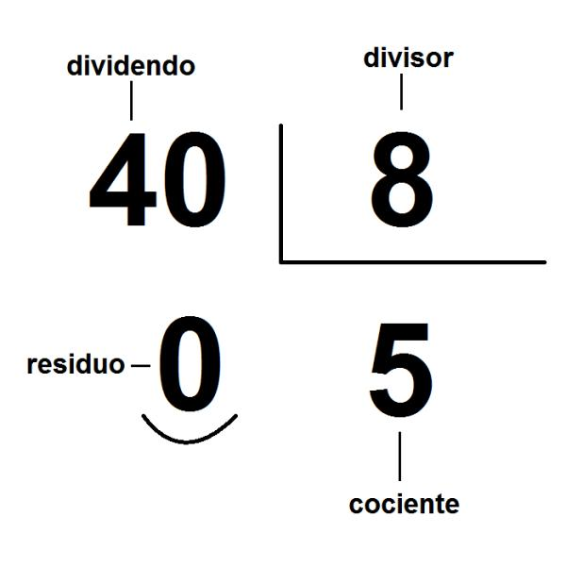
Operadores Aritméticos
INGENIERÍA DE SISTEMAS Y COMPUTACIÓN
Ejemplos Operador ‘%’
9 % 2 ➜ 1
5 % 10 ➜ 5
25 % 7 ➜ 4
14 % 4 ➜ 2
16 % 8 ➜ 0
0 % 5 ➜ 0
42 % 0 ➜ Indefinido
https://t1.uc.ltmcdn.com/es/posts/4/1/7/como_hacer_divisiones_16714_paso_1_600.webp

Slide 8

Es tu turno
Operadores Aritméticos
INGENIERÍA DE SISTEMAS Y COMPUTACIÓN
X = 4
B = 3
A = -2.0
(A - B) * A² + X ➜
(A * B + X) / A ➜
(A * A) / (B * X + C) ➜
A + B + X ➜
Notes:
Nota aclaratoria, c no tiene valor, pero deben darse cuenta de ello, es para jugar al despiste
-16
1
??
5

